Slide 1
Húsvét az irodalomban
Készítette: Orosz Illés, Horváth Szabolcs

Slide 2
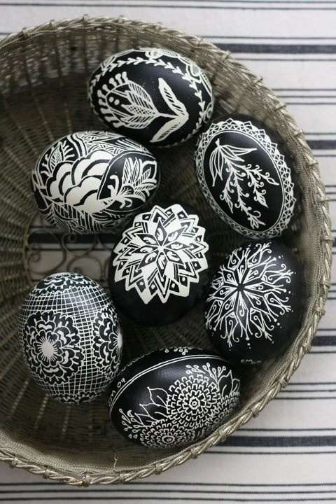
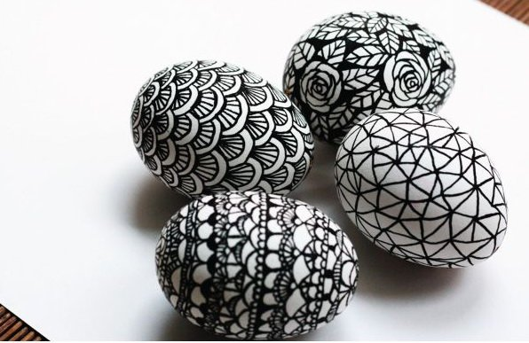
Ady Endre
A fekete Húsvét
Sajnálja, hogy most él, emlegeti, hogy máskor, máshol jobb lenne élni.

Slide 3
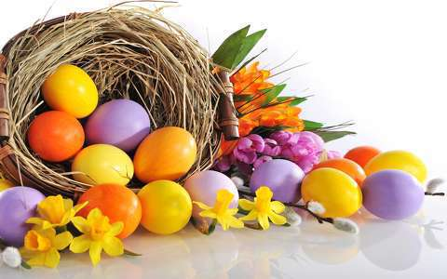
A szép Húsvét
A költő dicséri a tavaszt, az ünnepet, és felteszi a kérdést, van- e szebb ennél.

Slide 4
Benedek Elek
Húsvéti ének
A költő felidézi a húsvét vasárnapi piros tojás szedésről való gyermekkori emlékeit.

Slide 5
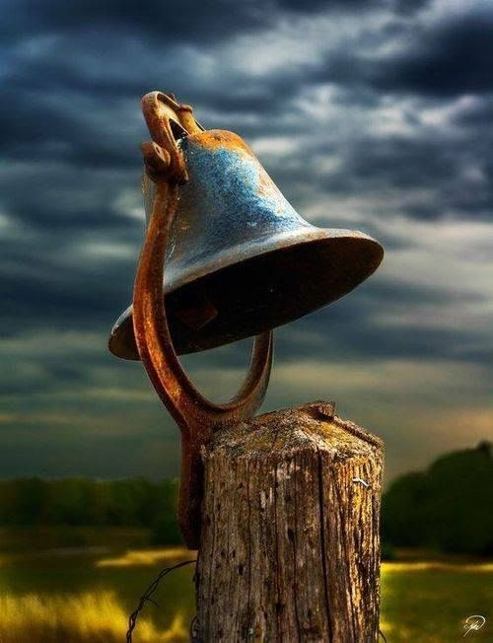
Kassák Lajos
Harangszó
Dicsőíti Istent és Jézust, és felnéz rájuk, mert a világot megmentették, és a bűneinktől megszabadítottak.

Slide 6
A Passió (film)
Bemutatja Jézus szenvedéstörténetét

Slide 7
Szabó Lőrinc:
Idézet:
„Maradj velem, mert beesteledett!”
Bibliát hallgat a gyülekezet.
Alkony izzik a templom ablakán.
Hitetlen vagyok, vergődő magány.
Nagyon szép rímek vannak a versben, számunkra ez a legszebb a sok közül.

Slide 8
Köszönjük a Figyelmet!

